Slide 2
超過30萬次下載量，你還在等什麼?!
總體來說，QmailAgent 的網頁版和手機 app 都很好用。
我用 QmailAgent 備份 gmail，所有的資料夾都備份到 NAS 了，感覺再也不會遺失資料！
搜尋功能很棒，而且可以偵測到有附件檔案，顯示在郵件列表裡，讓我可以快速看到附件。
他整合了 QContacts 也很好用。
我已經安裝了 QmailAgent，除了一開始要花點時間同步所有資料外，一切都很棒！
來自 Reddit 的真實聲音

Slide 3
我們持續聆聽您的聲音...
我想將 QmailAgent 備份的郵件移轉到另一台NAS
我想要封存一些很舊的郵件
我重新安裝 QmailAgent 之後，要怎麼看到我之前備份的郵件？

Slide 4
QmailAgent 3.0 二次備份封存及還原郵件

Slide 5
QmailAgent 保護您的信箱，讓您輕鬆管理
同步
備份 / 還原
封存 / 還原
備份郵件及附件檔案
...
...
管理多個信箱帳號
二次備份信箱所有資訊
收發郵件
搜尋封存的郵件
搜尋郵件及附件檔案
從封存中還原郵件

Slide 6
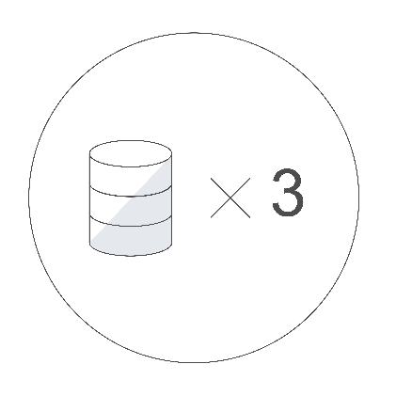
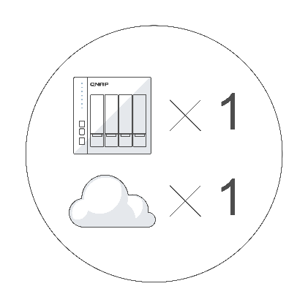
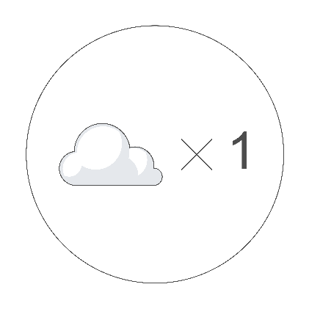
備份 3-2-1 原則讓您的郵件更安全
QmailAgent 3.0 支援將郵件、附件及信箱資訊備份至公有雲端，實現備份 3-2-1 原則，讓郵件資料更安全！
3 份備份：
郵件伺服器
NAS
公有雲端
2 種儲存媒介
私有雲 NAS
公有雲
1 份在異地
資料儲存於雲端為異地

Slide 7
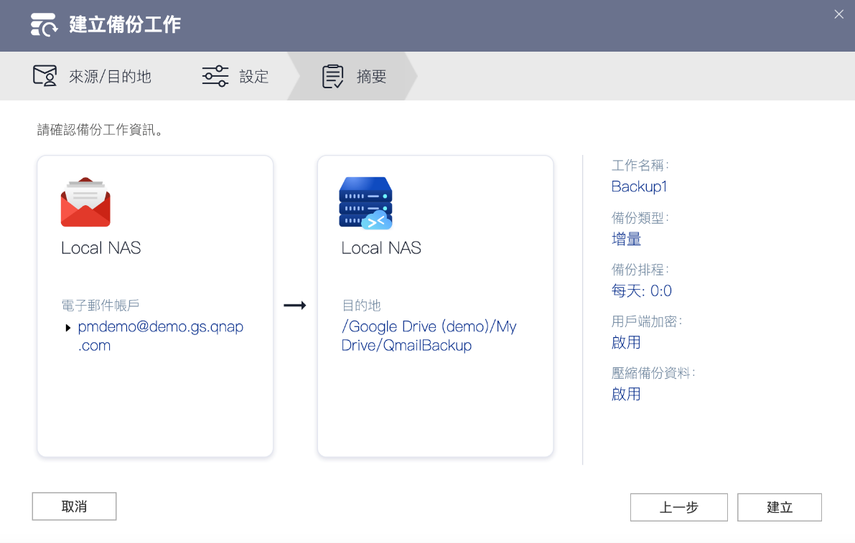
多樣備份設定，安全備份所有郵件
增量備份 / 同步備份
排成備份
用戶端加密
資料壓縮備份
僅「admin」帳號可操作二次備份及還原

Slide 8
透過 HybridMount 將郵件備份至公有雲
HybridMount 支援主流雲端服務，包含雲端硬碟及物件儲存空間，讓您隨選雲端備份郵件。
雲端硬碟
物件儲存
HybridMount
➔ 可選擇較低成本的雲端空間來封存較舊的郵件。

Slide 9
搜尋封存郵件，隨選檔案精細還原
以關鍵字及日期搜尋封存的郵件。
隨選郵件還原至NAS或郵件伺服器。

Slide 10
還原郵件帳號，取回封存郵件
建立還原任務，將封存的郵件還原，可還原項目包含：
信箱設定
電子郵件（所有郵件或時間區間內的郵件）
通訊錄

Slide 11
使用情境

Slide 12
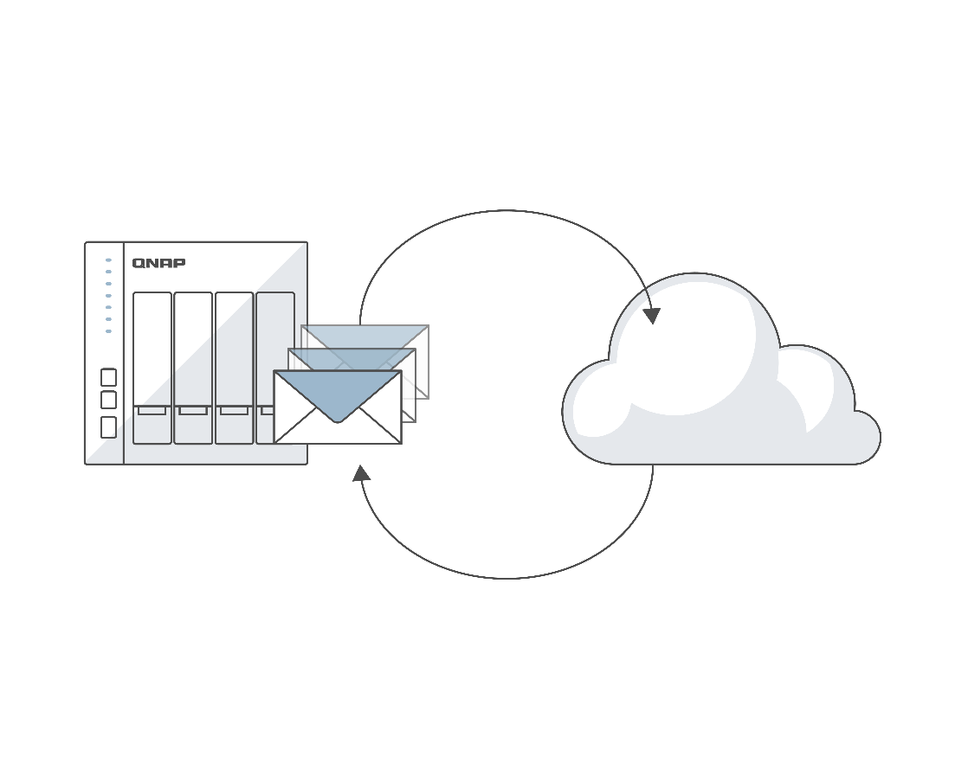
封存過舊的郵件，只保留近期郵件
當 NAS 中空間不足時，可以選擇將舊郵件封存，只在 NAS 中保留近期需要的郵件。
如有需要舊郵件時，可以透過搜尋，快速查找已封存的舊郵件，並還原至 NAS。
封存
我想要封存一些很舊的郵件
搜尋及還原

Slide 13
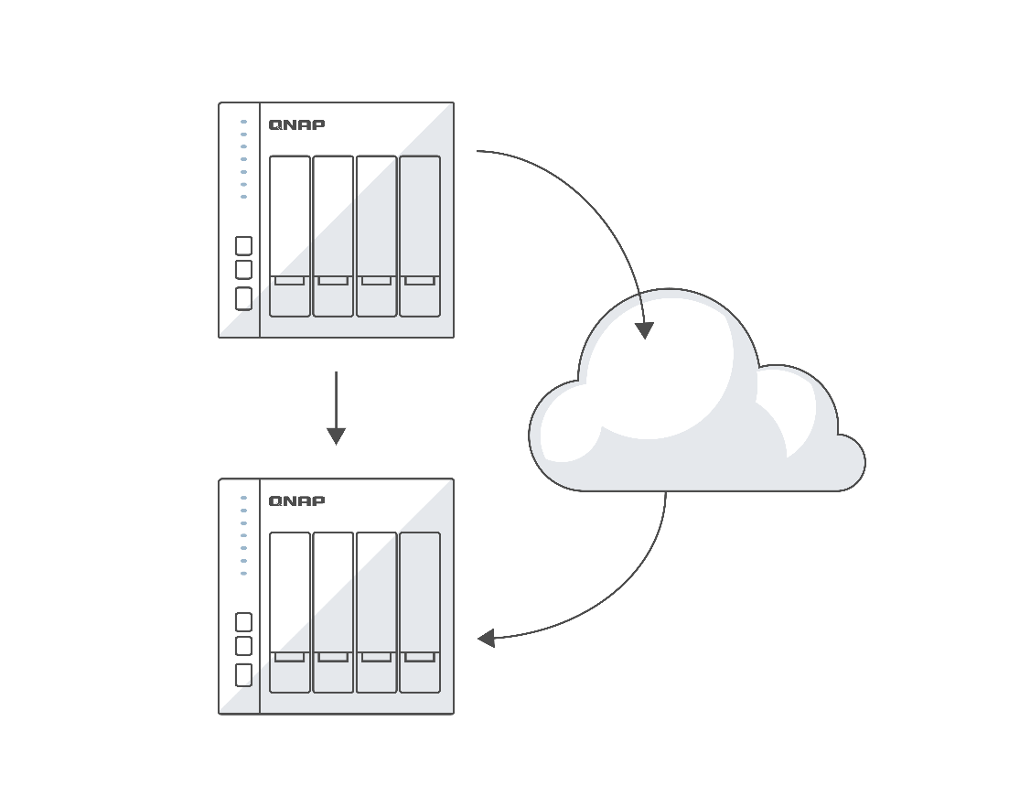
快速將 QmailAgent 資料遷移至另一台 NAS
當升級新的 NAS 時，可以輕鬆快速的將已備份的所有郵件還原至新的 NAS，快速啟用 QmailAgent，取回舊有備份資料，並且不必全部重新同步。
備份
我重新安裝 QmailAgent 之後，要怎麼看到我之前備份的郵件？
升級
還原
新 NAS

Slide 14
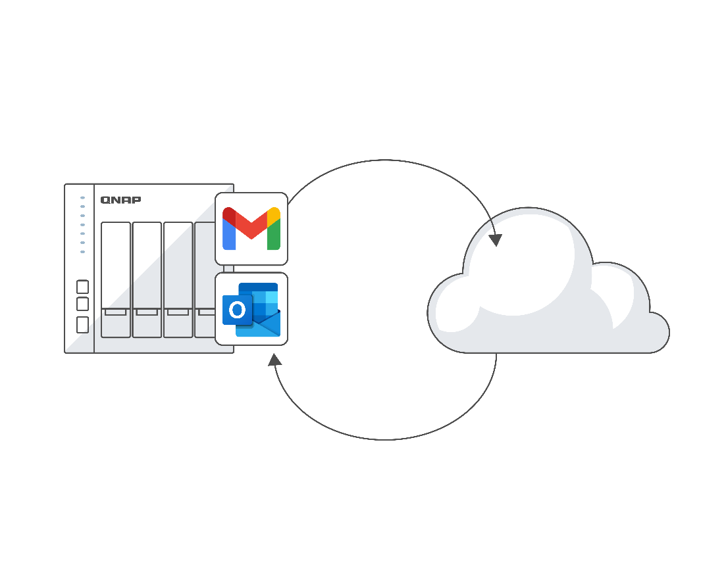
將郵件搬移到另一個信箱
還原封存郵件時，您可以指定要將郵件還原至任一電子郵件信箱。
備份
還原

Slide 16
QNAP NAS File Services Gmail 外掛程式
小工具

Slide 17
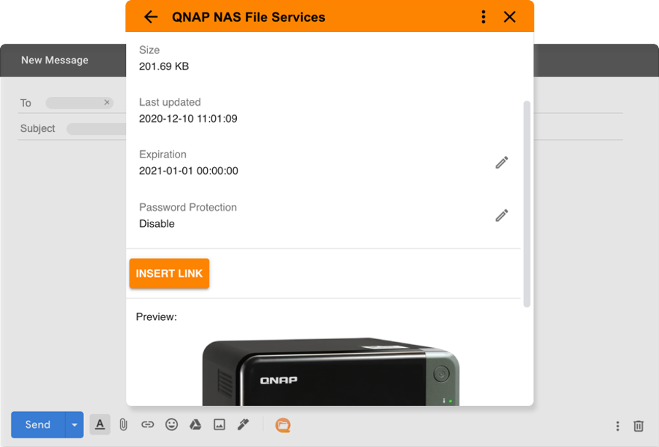
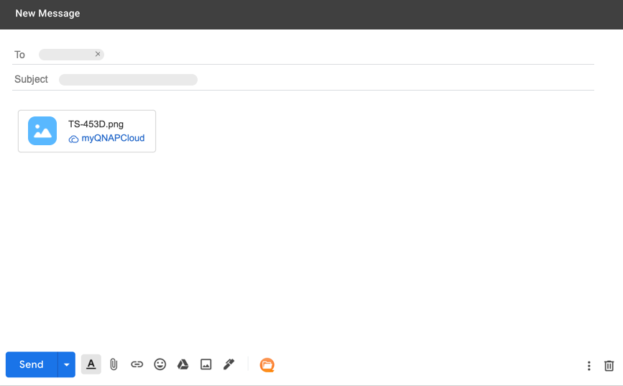
整合 Gmail 工作流程，快速分享 NAS 中檔案
安裝 QNAP NAS File Services 外掛程式，快速插入 NAS 中檔案的分享連結，讓你不必離開 Gmail，也能分享 NAS 中檔案！
除了在網頁版 Gmail 中使用外，在 Android 和 iOS 上的 Gmail 應用程式也能使用。

Slide 18
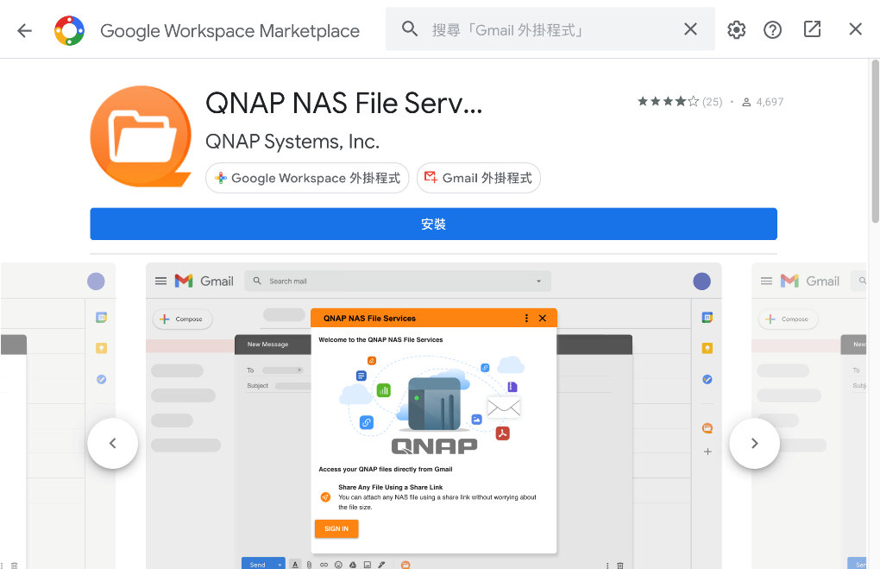
安裝 QNAP NAS File Services
點擊「取得外掛程式」
搜尋「QNAP」，並安裝 QNAP NAS File Services

Slide 19
QNAP’s 電子郵件解決方案
Sync
Backup / Restore
Archive / Recover
...
備份郵件及附件檔案
...
管理多個信箱帳號
二次備份信箱所有資訊
QNAP NAS File Services Gmail 外掛程式
收發郵件
搜尋封存的郵件
輕鬆附加 NAS 中檔案到電子郵件中！
搜尋郵件及附件檔案
從封存中還原郵件

Slide 20
QmailAgent 3.0 beta 計畫 即日起至 2021/5/31，免費取得授權
 | Lite | Premium
 | 免費 | 免費取得授權 (~2021/5/31)
同步郵件 | V | V
備份及還原郵件和附件檔案 | V | V
封存及備份郵件帳號至雲端，包含帳號設定、郵件及附件檔案 |  | V
將備份郵件還原至其他電子信箱 |  | V

